Slide 1
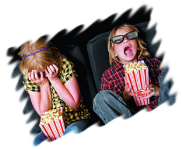
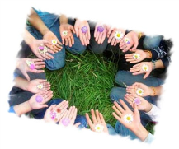
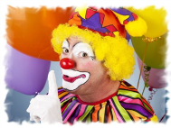
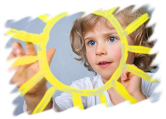

Slide 2
Цели проекта
Стратегическая цель
Воспитательная цель
Развивающая цель
Стратегическая цель – создание культурно-развивающей среды и системы социально-психологической поддержки творческого потенциала детей, развития их способностей и талантов, создание благоприятных условий для их самореализации, профессионального самоопределения в соответствии со способностями через оптимальную структуру школьного образования.
Воспитательная цель – развитие личностных качеств, способствующих развитию высоких адаптивных возможностей на фоне высоконравственных убеждений.
Развивающая цель – развитие способности детей к включению в любую духовно-практическую деятельность в зависимости от реальных потребностей региона, страны и самой личности.

Slide 3
ЗАДАЧИ ПРОЕКТА
ЗАДАЧИ ПРОЕКТА
совершенствовать систему сопровождения творческого потенциала детей, осуществлять их социальную защиту и поддержки;
развить творческий потенциал, раскрыть индивидуальность каждого ученика школы, показать их увлечения, талантливость через работу в газете;
развить творческие способности младших школьников в процессе знакомства и освоения новых способов создания сказок, открывающих возможности импровизации, фантазии и воображения;
помочь подросткам наладить эффективное взаимодействие с окружающими, построить уважение к себе и успешность своей деятельности;
ознакомить старшеклассников с методами развития творчества и креативности, найти себя в процессе творения и созидания творческих идей;
развить способности анализировать ситуации, чтобы управлять своей жизнью, расширить чувствительности восприятия себя, других людей и окружающего мира с помощью кинотерапии;
содействовать развитию и социальной самореализации школьников путем ознакомления с различными видами социальной активности, вовлечения школьников во Всемирное добровольческое движение.
«Существуют два способа быть творческим. Можно петь и танцевать. Или, можно создать среду, в которой певцы и танцоры будут процветать»
Уоррен Беннис

Slide 4
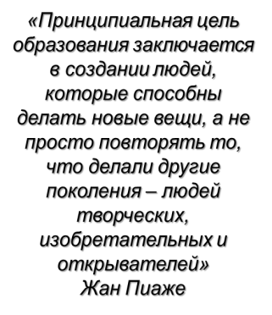
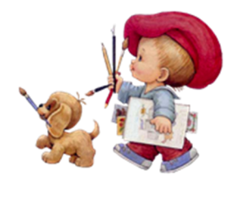
ПРИНЦИПЫ РАЗВИТИЯ ТВОРЧЕСКОГО ПОТЕНЦИАЛА
Принципы развития творческого потенциала обучающихся
принцип смыслового отношения к миру
принцип психологи-ческой комфортности
принцип развития
креативный принцип
принцип обучения деятельности
принцип ориентиро-вочной функции знаний

Slide 5
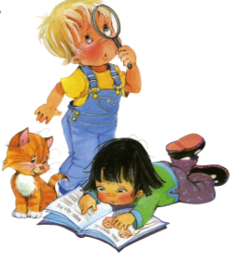
КОНТУРЫ ДЕЯТЕЛЬНОСТИ СОЦИАЛЬНОГО ПЕДАГОГА ПО РАЗВИТИЮ ТВОРЧЕСКОГО ПОТЕНЦИАЛА
В основе проекта «Планета творчества» положены контуры деятельности социального педагога и многомерная культурно-развивающая среда, в котором происходит становление зрелой личности.

Slide 6
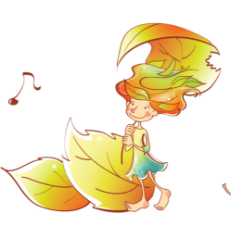
НАПРАВЛЕНИЯ ДЕЯТЕЛЬНОСТИ
ПРЕСС-ЦЕНТР
Для развития творческого потенциала выбраны арт-терапевтические методы, в основе которых лежит путь к самопознанию и просветлению, работу над созданием стенгазеты, а также волонтерскую деятельность. Целью этих методов работы является развитие воображения, творчества, успешная социализация и, как фундамента – развитие креативности.
СКАЗКОТЕРАПИЯ
КИНОТЕРАПИЯ
ТРЕНИНГИ
ВОЛОНТЕРСТВО

Slide 7
УСЛОВИЯ РЕАЛИЗАЦИИ ПРОЕКТА
Часы, свободные от учебных занятий, должны быть заполнены разумно и интересно. Очень важно увлечь детей интересным делом, дать выход энергии, развить познавательные, творческие силы, способности, расширить кругозор и сферу общения. А для того, чтобы удовлетворить интерес и желание каждого ученика, нужно предложить разные виды деятельности, чтобы каждый ребенок выбирал то, что ему по душе.
ПРЕСС-ЦЕНТР
МАСТЕРСКИЕ САМОПОЗНАНИЯ И ТВОРЧЕСТВА
ЦЕНТР
«ART-ИДЕЯ»
СЕМЕЙНЫЙ КИНОКЛУБ «КИНО-ЧЕРДАЧОК»
ЦЕНТР «ЧЕЛОВЕК ПО ИМЕНИ ВОЛОНТЕР»

Slide 8
Планета наша всем открыта
Рады мы всегда гостям!
Здесь найдется всем занятье
Взрослым, детям, малышам!

